Slide 1
Predictive & Generative AI
ユースケース デモ

Slide 2
Agenda
デモ実行環境
ユースケース
与信判定
映画の推薦
ジョブマッチング

Slide 3




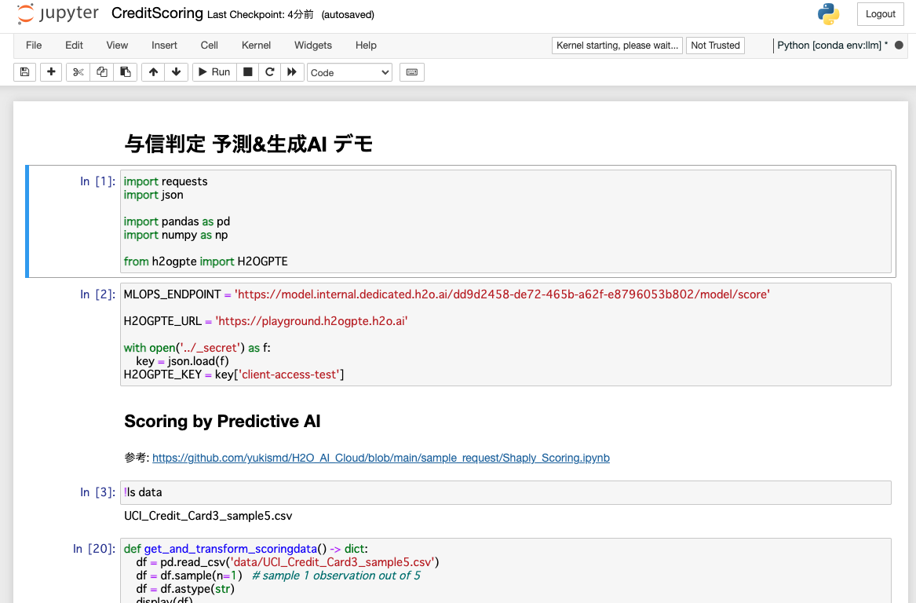


デモ実施環境
予測AI サービス
生成AI サービス
モデルファイル
推論用モデルファイルのホスト
LLMのホスト
MLOps
モデル学習と推論様モデルファイルの作成
推論のリクエスト
API
API
文章生成のリクエスト
推論結果の応答
生成結果の応答

Slide 4
予測AI サービス
生成AI サービス
MOJO Shapley Scoring Pipeline
推論ファイルのホスト（推論API）
LLMのホスト（生成API）
モデルと推論ファイル（MOJO Shapley Scoring Pipeline）の作成
MLOps
推論の実施
推論用データの送付
予測AIの推論結果
推論結果の応答
推論結果の解釈
Output
与信判定の目安に従って、与信可否の判定を行います。
与信モデルの予測結果は0.6974739273081736で、これは予測精度が0.3~0.7の範囲にあります。したがって、与信判定に問題ありの可能性があり、リーズンコードの確認が必要です。
リーズンコードの結果は以下の通りです: ['EDUCATION', 'MARRIAGE', 'AGE', 'PAY_1', 'PAY_2', 'PAY_3', 'PAY_4', 'PAY_5', 'BILL_AMT1', 'BILL_AMT2', 'PAY_AMT1', 'PAY_AMT2', 'PAY_AMT3', 'PAY_AMT4', 'PAY_AMT5', 'PAY_AMT6'] リーズンコードの基準によると、PAY_*, BILL_AMT*, PAY_AMT*が8個以上含まれています。これは過去の返済履歴に問題があることを示しています。
以上の情報に基づき、与信判定に問題ありの可能性があり、貸し出し不可と判断します。

Slide 5
与信判定
予測AI＋生成AIによる与信判定
予測AI： デフォルト確率とそのリーズンコード(Shapley)の予測
生成AI: 予測AIによる推論結果の解釈
Project Page: https://github.com/yukismd/predAi_and_genAi/tree/main/creditcard_default
Demo Notebook: https://github.com/yukismd/predAi_and_genAi/blob/main/creditcard_default/CreditScoring.ipynb

Slide 6


流れ
Input
推論用データ – ローン申請者データ
Driverless AI - 分類モデル
モデルファイル（MOJO Shapley Scoring Pipeline）をMLOpsへデプロイ
推論結果 – デフォルト確率、リーズンコード（Shapley）
予測AI
Output
与信判定の目安に従って、与信可否の判定を行います。
与信モデルの予測結果は0.6974739273081736で、これは予測精度が0.3~0.7の範囲にあります。したがって、与信判定に問題ありの可能性があり、リーズンコードの確認が必要です。
リーズンコードの結果は以下の通りです: ['EDUCATION', 'MARRIAGE', 'AGE', 'PAY_1', 'PAY_2', 'PAY_3', 'PAY_4', 'PAY_5', 'BILL_AMT1', 'BILL_AMT2', 'PAY_AMT1', 'PAY_AMT2', 'PAY_AMT3', 'PAY_AMT4', 'PAY_AMT5', 'PAY_AMT6’]
リーズンコードの基準によると、PAY_*, BILL_AMT*, PAY_AMT*が8個以上含まれています。これは過去の返済履歴に問題があることを示しています。
以上の情報に基づき、与信判定に問題ありの可能性があり、貸し出し不可と判断します。
予測AIの推論結果を含んだプロンプト（推論結果に対する指示を含める）
h2oGPTe上にOSS LLMをホスト
生成結果
生成AI

Slide 7
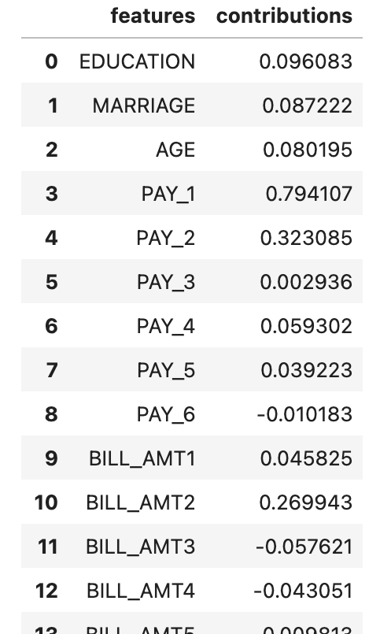
予測AI
予測AI
学習
Driverless AI
学習データ：https://h2oai-jp-public.s3.ap-northeast-1.amazonaws.com/sample_data/UCI_CreditCard/UCI_Credit_Card3.csv
分類モデル – デフォルト（default_payment_next_month）確率を顧客属性や過去の支払い履歴で予測
推論
Driverless AIのモデルファイル（MOJO Shapley Scoring Pipeline）をMLOpsへデプロイ
Inputデータに対し、デフォルト確率とリーズンコード（Shapley）をOutput
Oytput
Shapley
デフォルト確率: 0.697
予測確率に対する各特徴量の寄与
Input
（1オブザベーション）

Slide 8
生成AI
生成AI
h2oGPTe上にホストされたOSS LLMへAPIアクセス
LLM - microsoft/Phi-3-medium-128k-instruct: https://huggingface.co/microsoft/Phi-3-medium-128k-instruct
プロンプト
生成結果
予測モデルの予測結果: 0.6974739273081736
予測モデルの予測結果を、以下の与信判断の目安の目安に従って、与信可否の判定をして下さい。
リーズンコードの結果: ['EDUCATION', 'MARRIAGE', 'AGE', 'PAY_1', 'PAY_2', 'PAY_3', 'PAY_4', 'PAY_5', 'BILL_AMT1', 'BILL_AMT2', 'PAY_AMT1', 'PAY_AMT2', 'PAY_AMT3', 'PAY_AMT4', 'PAY_AMT5', 'PAY_AMT6'] 与信可否の判定において、リーズンコードの確認が必要な場合は、リーズンコードの結果に従い、以下のリーズンコードの基準に理由を述べて下さい。
### 与信判断の目安
予測精度が0.3以下: 与信判定に問題なし。貸し出し可能。 予測精度が0.3~0.7: 与信判定に問題ありの可能性。リーズンコードの確認が必要。 予測精度が0.7以上: 与信判定に問題あり。貸し出し不可。
### リーズンコードの基準
PAY_*, BILL_AMT*, PAY_AMT*が8個以上含まれる場合は、過去の返済履歴に問題ありとなります。 PAY_*, BILL_AMT*, PAY_AMT*が8個未満であれば含まれる場合は、返済履歴には問題がありません。
与信判定の目安に従って、与信可否の判定を行います。
与信モデルの予測結果は0.6974739273081736で、これは予測精度が0.3~0.7の範囲にあります。したがって、与信判定に問題ありの可能性があり、リーズンコードの確認が必要です。
リーズンコードの結果は以下の通りです: ['EDUCATION', 'MARRIAGE', 'AGE', 'PAY_1', 'PAY_2', 'PAY_3', 'PAY_4', 'PAY_5', 'BILL_AMT1', 'BILL_AMT2', 'PAY_AMT1', 'PAY_AMT2', 'PAY_AMT3', 'PAY_AMT4', 'PAY_AMT5', 'PAY_AMT6’]
リーズンコードの基準によると、PAY_*, BILL_AMT*, PAY_AMT*が8個以上含まれています。これは過去の返済履歴に問題があることを示しています。
以上の情報に基づき、与信判定に問題ありの可能性があり、貸し出し不可と判断します。
予測AIの推論結果
デフォルト確率
Shapley – 正の値の特徴量名をプロンプトに含める

Slide 9
映画の推薦
予測AI＋生成AIによる映画の推薦
予測AI: 顧客造成と好みのジャンルに対応した映画の推薦
生成AI: 予測AIの推薦と、映画情報に対するRAGを元にした、おすすめ文の作成
Project Page: https://github.com/yukismd/predAi_and_genAi/tree/main/movie_recomendation
Demo Notebook: https://github.com/yukismd/predAi_and_genAi/blob/main/movie_recomendation/MovieRecommendation.ipynb

Slide 10
流れ
Input
推論用データ – 顧客情報と好みのジャンル
Driverless AI - 分類モデル
モデルファイル（MOJO Shapley Scoring Pipeline）をMLOpsへデプロイ
推論結果 – 各映画を顧客が好みそうなスコア
予測AI
Output
こんにちは！今日は素晴らしい映画をお勧めしたいと思います。
最初に、『トイ・ストーリー』（1995）という名作アニメをご紹介します。主人公は、おもちゃのカウボーイであるウッディで、新しくやってきたおもちゃのバズと出会い、彼らとの冒険を経験します。この映画は、子供たちから大人まで幅広い層に愛され、絵画の質と緻密なストーリーテリングが魅力的です。
次に、『セブン』（1995）というミステリーとスリラーのジャンルを持つ名作をご紹介します。犯罪捜査官のサマセットとミルズが、7 つの大罪に基づいた猟奇的な殺人事件を解決しようとします。映画は、暗く陰鬱な雰囲気が漂う映像美と、ブラッド・ピットやモーガン・フリーマンの優れた演技が特徴的です。
これらの映画をお勧めする理由は、50~60代の男性にとって、熟練した演技や深いストーリーテリングが好まれると考えます。特に、『トイ・ストーリー』は、子供たちにも大人たちにも楽しめる、心から笑えるコメディ要素と、絵画の質の高いアニメーションが魅力的です。一方、『セブン』は、犯罪と人間の心理を描いた深いストーリーが好まれる方にとっては、見逃せない一品です。
今回のお勧め映画を見て、心に残る感動を与えてくれることでしょう。ぜひ、家族や友人と一緒に楽しんでください。
予測AIの推論結果を含んだプロンプト（推論結果に対しRAGを実施）
h2oGPTe上にOSS LLMをホスト
生成結果
生成AI
RAG
知識DB
映画の詳細内容

Slide 11
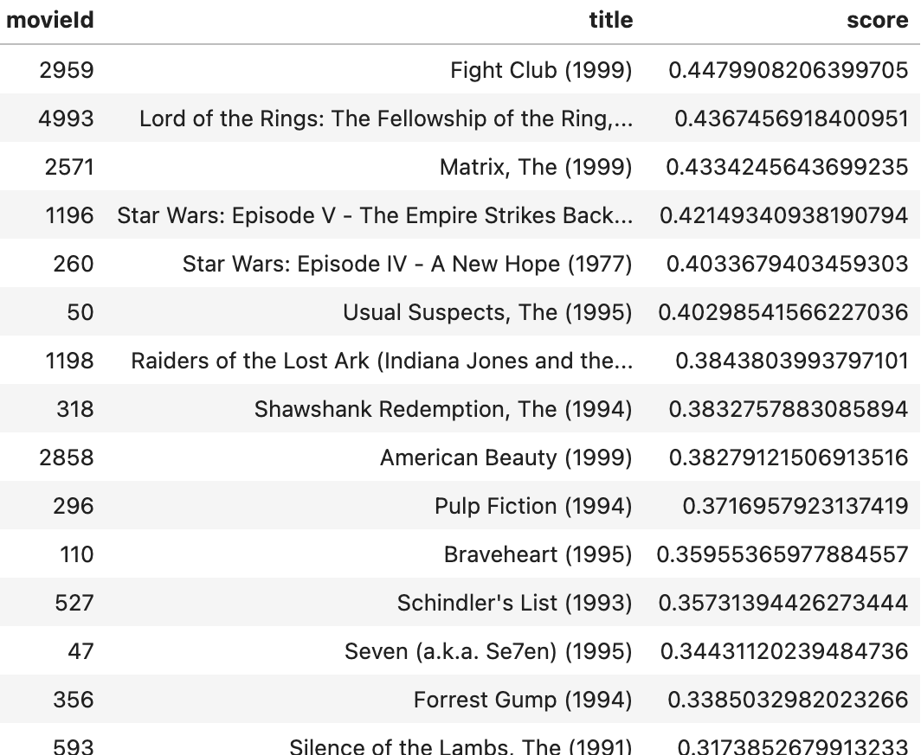
予測AI
予測AI
学習
Driverless AI
学習データ： https://github.com/yukismd/predAi_and_genAi/blob/main/movie_recomendation/data/movie_rating_modelingdata.csv
分類モデル – 映画に対する評価（rating_good）を、ユーザー情報（user_.）、映画にタグ付けされたジャンル情報(genre_.)で予測
推論
Driverless AIのモデルファイル（MOJO Scoring Pipeline）をMLOpsへデプロイ
Inputデータに対し、推薦対象の映画の評価予測（score）をOutput
Oytput
Input
（1オブザベーション）

Slide 12
生成AI
生成AI
h2oGPTe上にホストされたOSS LLMへAPIアクセス
LLM - mistralai/Mixtral-8x7B-Instruct-v0.1: https://huggingface.co/mistralai/Mixtral-8x7B-Instruct-v0.1
映画詳細情報（https://github.com/yukismd/predAi_and_genAi/blob/main/movie_recomendation/data/movies_sample_story.txt）を用いたRAG
プロンプト（RAG）
生成結果
Movie Title = Toy Story (1995)とMovie Title = Seven (a.k.a. Se7en) (1995)を50~60代の男性におすすめして下さい。
文章には以下の３点を含めてください。
- 50~60代の男性に対するフレンドリーなオープニングトーク。
- 映画の要約。100文字以内。
- Movie Title = Toy Story (1995)のMovie Detailを参考にした100文字以内の要約文。
- Movie Title = Seven (a.k.a. Se7en) (1995)のMovie Detailを参考にした100文字以内の要約文。
- なぜ50~60代の男性にそれらの映画がおすすめかを説明
こんにちは！今日は素晴らしい映画をお勧めしたいと思います。
最初に、『トイ・ストーリー』（1995）という名作アニメをご紹介します。主人公は、おもちゃのカウボーイであるウッディで、新しくやってきたおもちゃのバズと出会い、彼らとの冒険を経験します。この映画は、子供たちから大人まで幅広い層に愛され、絵画の質と緻密なストーリーテリングが魅力的です。
次に、『セブン』（1995）というミステリーとスリラーのジャンルを持つ名作をご紹介します。犯罪捜査官のサマセットとミルズが、7 つの大罪に基づいた猟奇的な殺人事件を解決しようとします。映画は、暗く陰鬱な雰囲気が漂う映像美と、ブラッド・ピットやモーガン・フリーマンの優れた演技が特徴的です。
これらの映画をお勧めする理由は、50~60代の男性にとって、熟練した演技や深いストーリーテリングが好まれると考えます。特に、『トイ・ストーリー』は、子供たちにも大人たちにも楽しめる、心から笑えるコメディ要素と、絵画の質の高いアニメーションが魅力的です。一方、『セブン』は、犯罪と人間の心理を描いた深いストーリーが好まれる方にとっては、見逃せない一品です。
今回のお勧め映画を見て、心に残る感動を与えてくれることでしょう。ぜひ、家族や友人と一緒に楽しんでください。
予測AIの推論結果
映画の評価予測（score）の上位2つの映画
顧客属性
推薦を実施する顧客の属性

Slide 13
ジョブマッチング
予測AI＋生成AIによるジョブマッチング
生成AI: 職務経歴書から、書かれているスキル（専門技術、マネジメント、経験等）を抽出する
予測AI： 抽出したスキル一覧とマッチする仕事をリストアップする
Project Page: https://github.com/yukismd/predAi_and_genAi/tree/main/job_db_search
Demo Notebook: https://github.com/yukismd/predAi_and_genAi/blob/main/job_db_search/JobDb_Search.ipynb

Slide 14
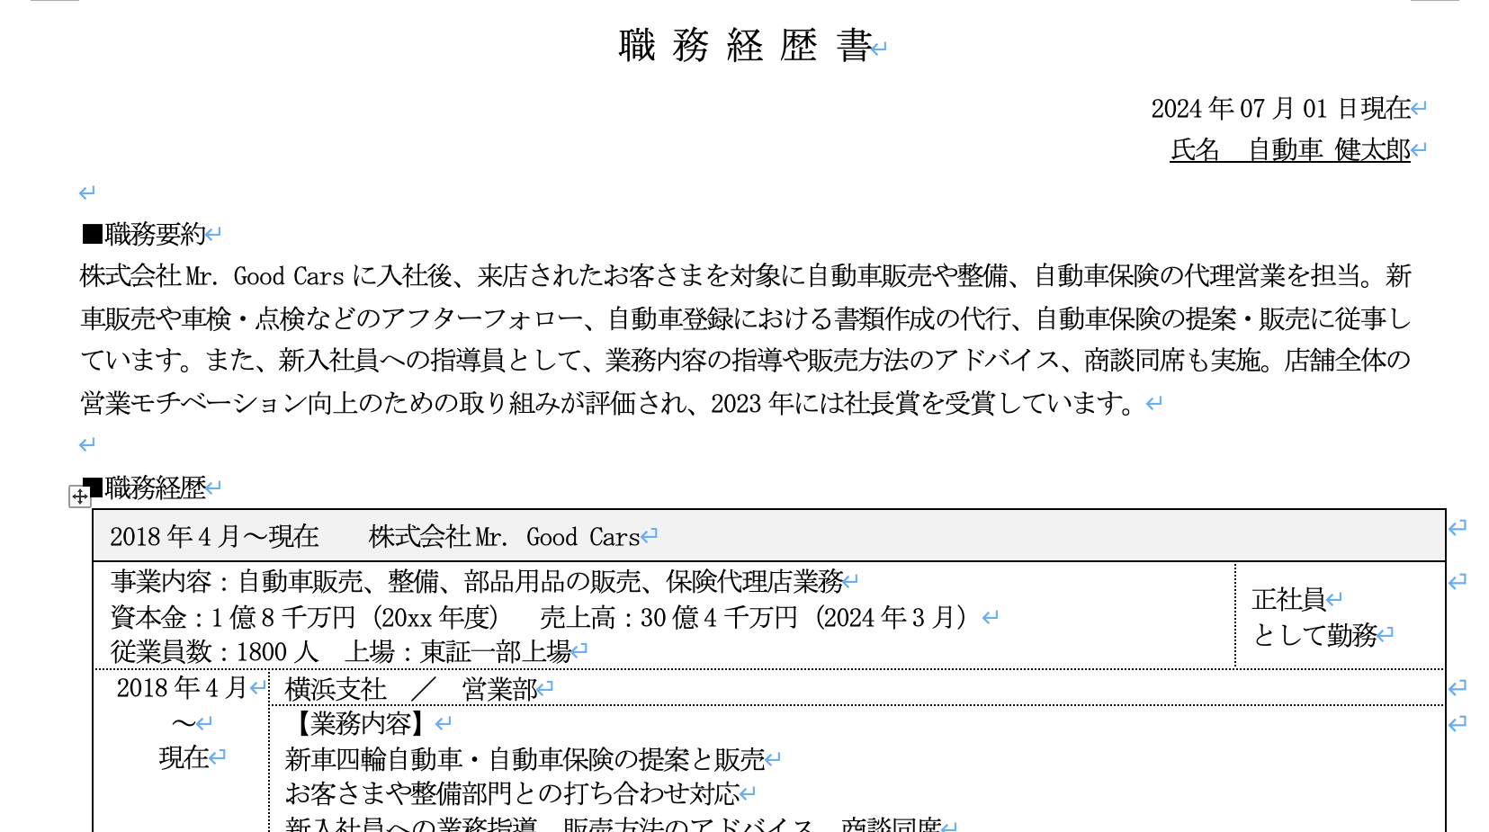
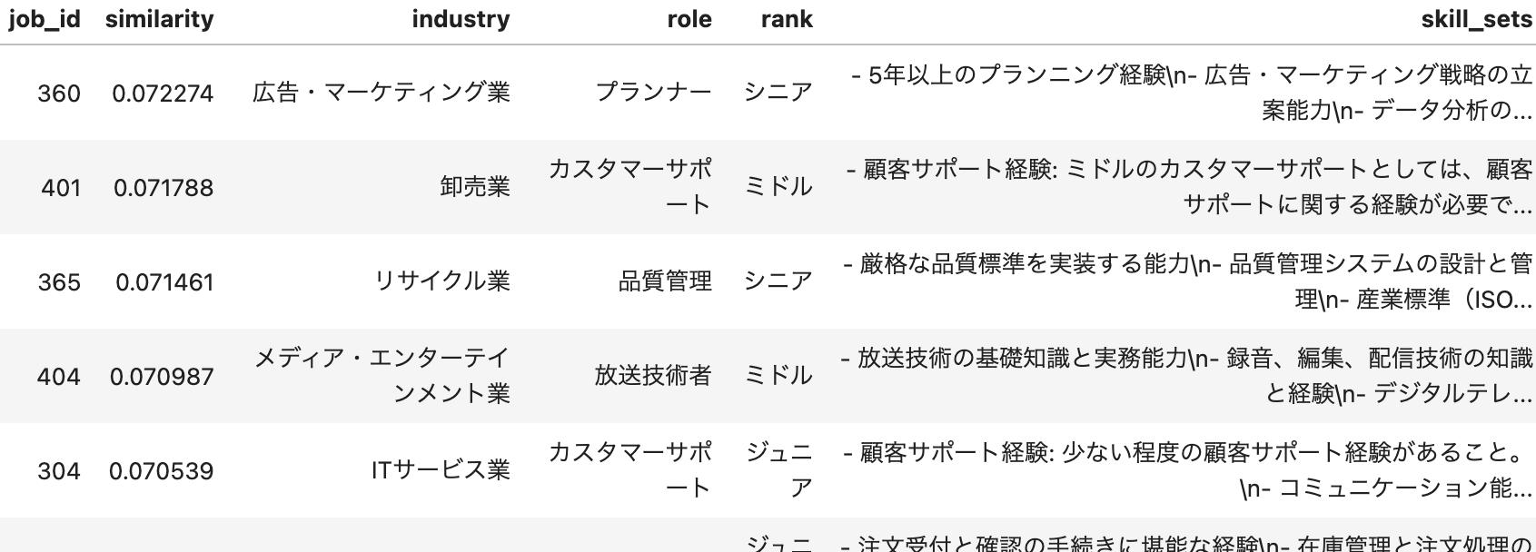
流れ
Input
（プロンプト送信前にドキュメントをインジェスト）
情報抽出命令を含めたプロンプト（RAGを実施）
h2oGPTe上にOSS LLMをホスト
情報抽出結果（json形式）
生成AI
RAG
.docx
履歴書
Output
推論用データ – 生成AIによる情報抽出結果
Hydrogen Torch – テキスト類似モデル
モデルファイル（ML Flow）をMLOpsへデプロイ
推論結果 – マッチしそうな仕事のリスト
予測AI

Slide 15
生成AI
生成AI
h2oGPTe上にホストされたOSS LLMへAPIアクセス
LLM - mistralai/Mixtral-8x7B-Instruct-v0.1: https://huggingface.co/mistralai/Mixtral-8x7B-Instruct-v0.1
履歴者（https://github.com/yukismd/predAi_and_genAi/blob/main/movie_recomendation/data/movies_sample_story.txt）に対するRAG
プロンプト（RAG）
生成結果（抽出結果）
書かれているスキル（専門技術、マネジメント、経験等）を箇条描きで取り出して下さい。
{'skills': ['自動車販売', '自動車整備', '自動車保険の代理営業', '新車販売', '車検・点検', '自動車登録の書類作成', '指導員の業務指導や販売方法のアドバイス', '商談同席', 'Excel関数の使用やデータ表の作成', 'PowerPointの使用', '報告書、見積書、礼状などの文書作成', '会議資料、提案資料の作成', '普通自動車第一種運転免許', '損害保険募集人一般試験', 'TOEIC Listening & Reading Test 650点', '顧客とのコミュニケーション能力', 'Wordの使用']}
RAG対象のドキュメント（.docx）
json形式で取得

Slide 16
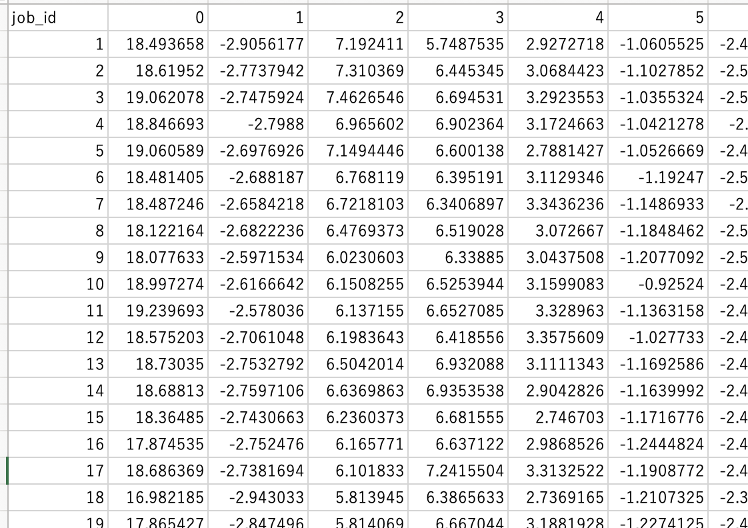
予測AI
予測AI
学習
Hydrogen Torch
学習データ： https://github.com/yukismd/predAi_and_genAi/blob/main/job_db_search/data/job_database_wCategory.csv
テキスト類似モデル（Metric Learning/Text Similarity） – テキスト（skill_sets）に対し距離学習を実施（category_labelをターゲットに利用）
推論
Hydrogen Torchのモデルファイル（ML Flow）をMLOpsへデプロイ
Inputデータに対し、マッチしそうな仕事リストをOutput
推論プロセス
Input
（1オブザベーション）
Oytput
[-0.14998503029346466, -0.0906902402639389, 0.31655681133270264, 0.35003647208213806, -0.40125352144241333, 0.40502312779426575, -0.09217745810747147, 0.21565495431423187, -0.04981619492173195, -0.15057465434074402, ….]
['自動車販売, 自動車整備, 自動車保険の代理営業, 新車販売, 車検・点検, 自動車登録の書類作成, 指導員の業務指導や販売方法のアドバイス, 商談同席, Excel関数の使用やデータ表の作成, PowerPointの使用, 報告書、見積書、礼状などの文書作成, 会議資料、提案資料の作成, 普通自動車第一種運転免許, 損害保険募集人一般試験, TOEIC Listening & Reading Test 650点, 顧客とのコミュニケーション能力, Wordの使用']
テキスト類似モデルの推論。テキストのEmbedding （256次元）予測
InputテキストのEmbeddingとEmbedding Table間のコサイン類似度を計算。上位の仕事リストをOutput
事前に保存しておいたJob Embedding Table（仕事数✖️Embedding次元数(256)）

